Slide 1
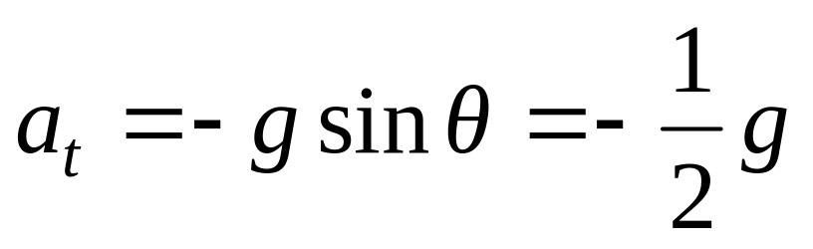

例： 一物体作斜抛运动，测得在A处其速度大小为v，方向与水平方向成30º角，求物体在A点处的切向加速度．
解
切向加速度大小
y
v
A
30º
a_{t}
g
o
切向加速度方向 与 方向相反．
x
END

Slide 2
例：P19 课堂练习1.13题

Slide 3
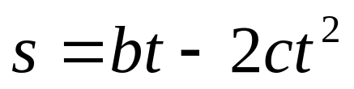
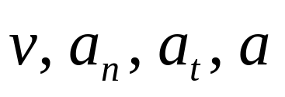
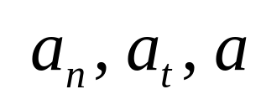
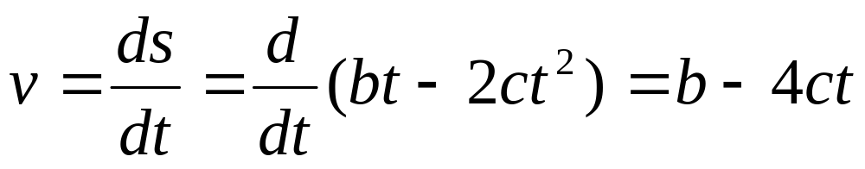
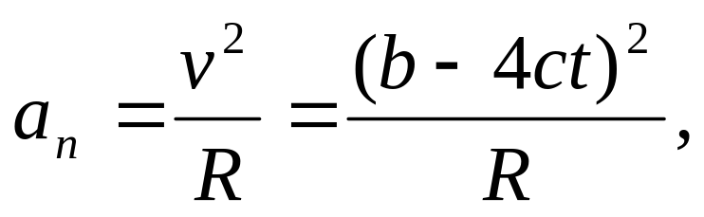
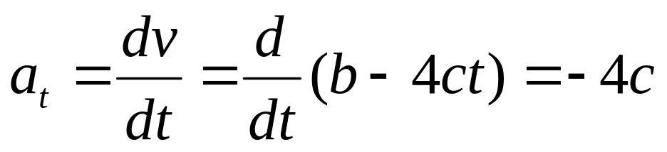
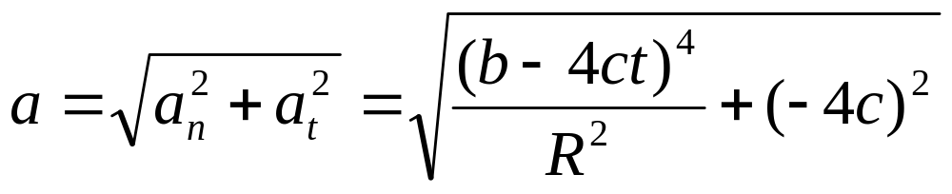
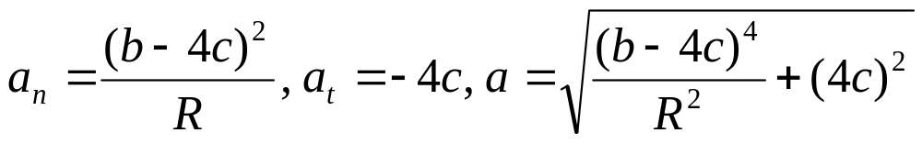
例：一质点作圆周运动，其运动规律为 ，
半径为R。求：(1)质点的速率 ； (2) t=1s 时，
各为多少？
解：
——变速圆周运动
——匀变速率圆周运动
将t=1s代入得

Slide 4
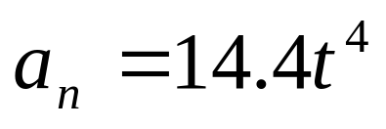
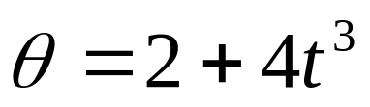
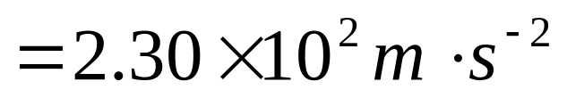
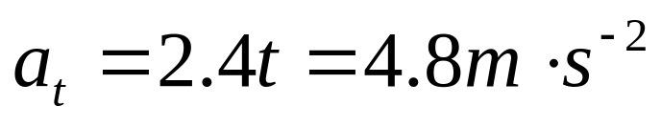
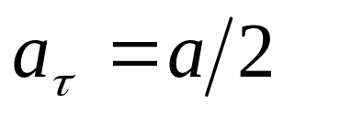
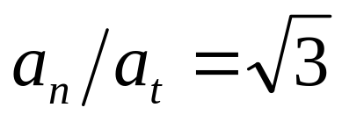

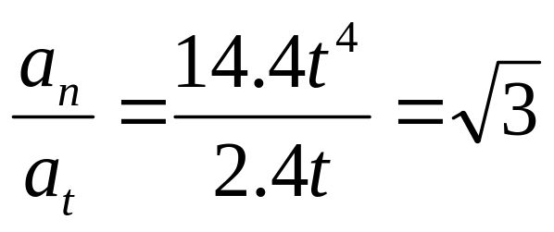
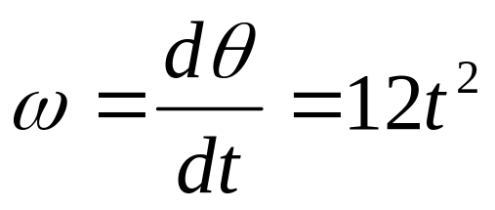
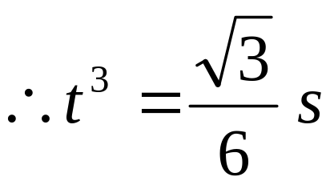
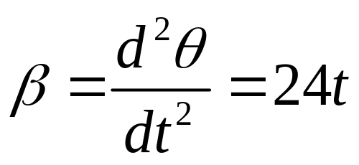
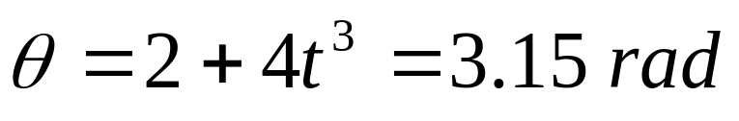
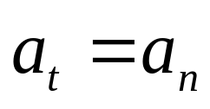
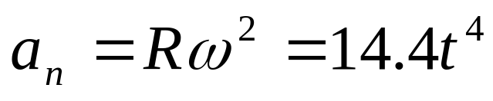
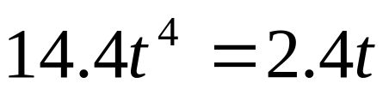
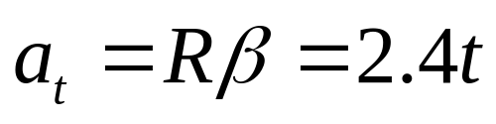
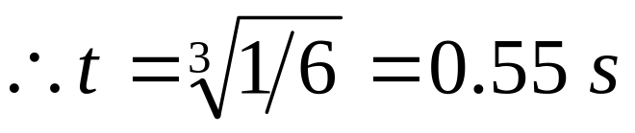
例：一质点沿半径为0.1m的圆周
运动，其角坐标可用下式表示：
(1) t=2s时
试求：(1) t=2时，它的法向加速度
和切向加速度各为多少？(2) 当切
向加速度的大小恰为总加速度大小
的一半时， 为何值？(3) 在哪一时
刻，切向加速度和法向加速度恰有
相等的值？
(2) 时，
解：
(3) 时

Slide 5

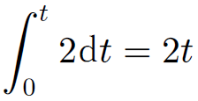

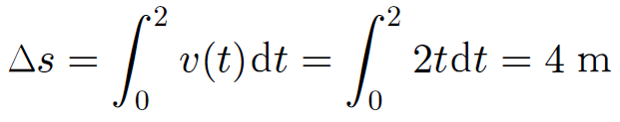
例1.8 质点从静止开始做圆周运动，其线加速度=2 ，计算0 < t < 2 s 时间内质点所经过的路程
解 根据线加速度的定义可知 dv/dt=2, dv = 2dt

Slide 6

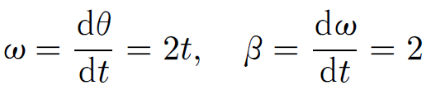


例1.9 质点沿着半径R = 0.5 m 的圆周运动，它转过的角度
计算任意时刻的法线加速度和切线加速度．
解

Slide 7
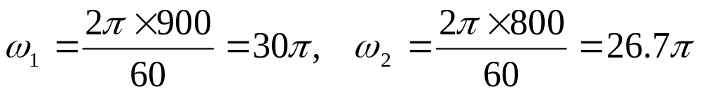
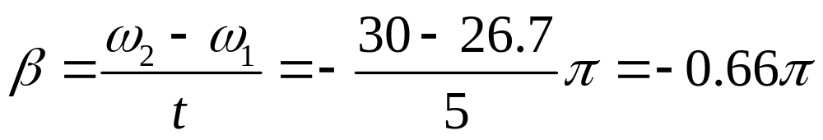
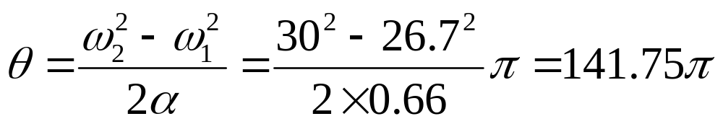
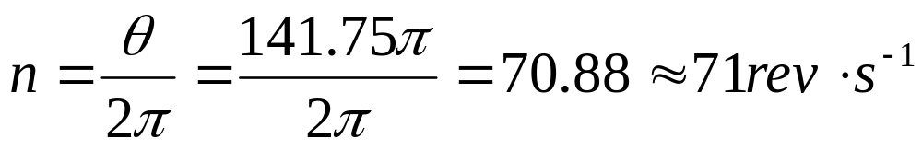
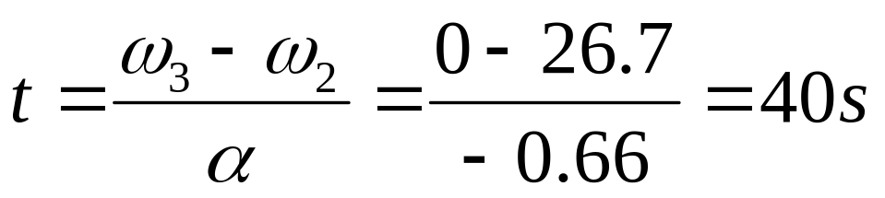
例：一飞轮的角速度在5s内由900rev•min⁻¹均匀地减到
800rev•min⁻¹。求：(1)角加速度；(2)在此5s内的总转数；
(3)再经几秒，轮将停止转动。
解：(1)
(2)
(3)

